Slide 1


Chào các em tham gia tiết học hôm nay
MÔN: TOÁN
LỚP 1

Slide 2
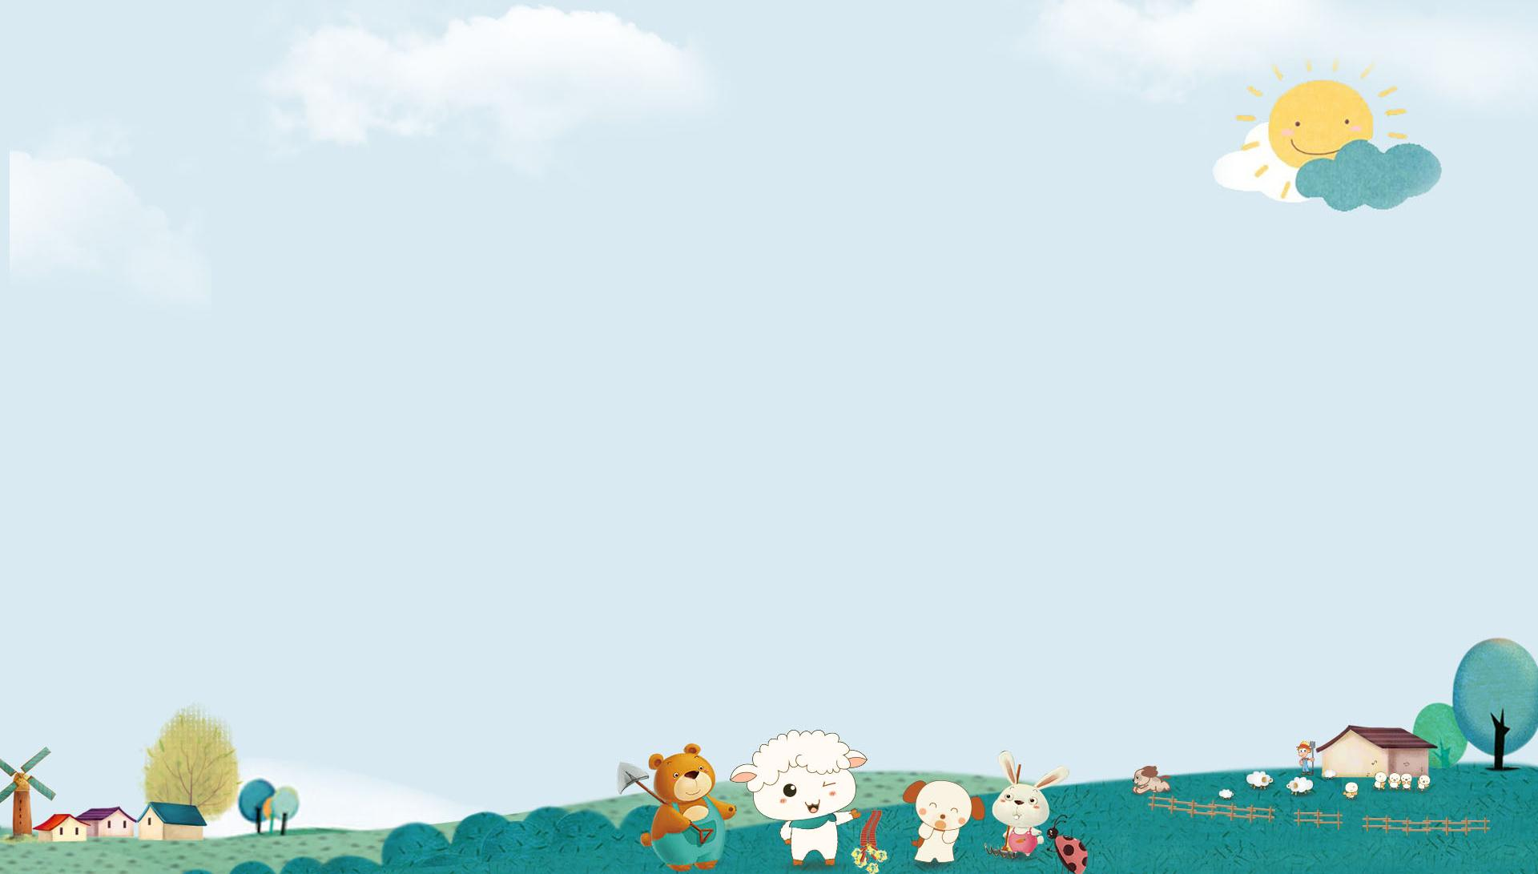

Bài 39
Ôn tập các số và phép tính
trong phạm vi 100
- Tiết 1 -

Slide 3

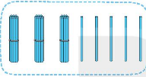



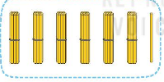





1
Số
44
6
1
80
5
3

Slide 4
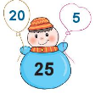
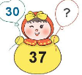

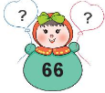
a.
2
Số
?
?
60
20
5
30
7
60
6
?
80
4
?
b.
40
7
?
9
47 =
+
69 =
60
+
6
?
?
?
90
53 =
50
+
3
96 =
+

Slide 5

Các bạn giỏi quá!

Slide 6


GIẢI LAO

Slide 7


Slide 8

a. Ai có bước chân dài nhất?
3
Độ dài một bước chân của Mai, Việt, Nam lần lượt là 32cm, 30 cm, 34cm.
Việt
Mai
v
v
Nam
30 cm
34 cm
32 cm
b. Ai có bước chân ngắn nhất?

Slide 9

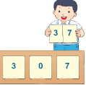
4
Bạn Việt ghép hai trong ba tấm thẻ như hình vẽ để được các số có hai chữ số. Việt có thể ghép những số nào?
Các số đó là:
37, 30, 70, 73
3
0
7

Slide 10


Slide 11
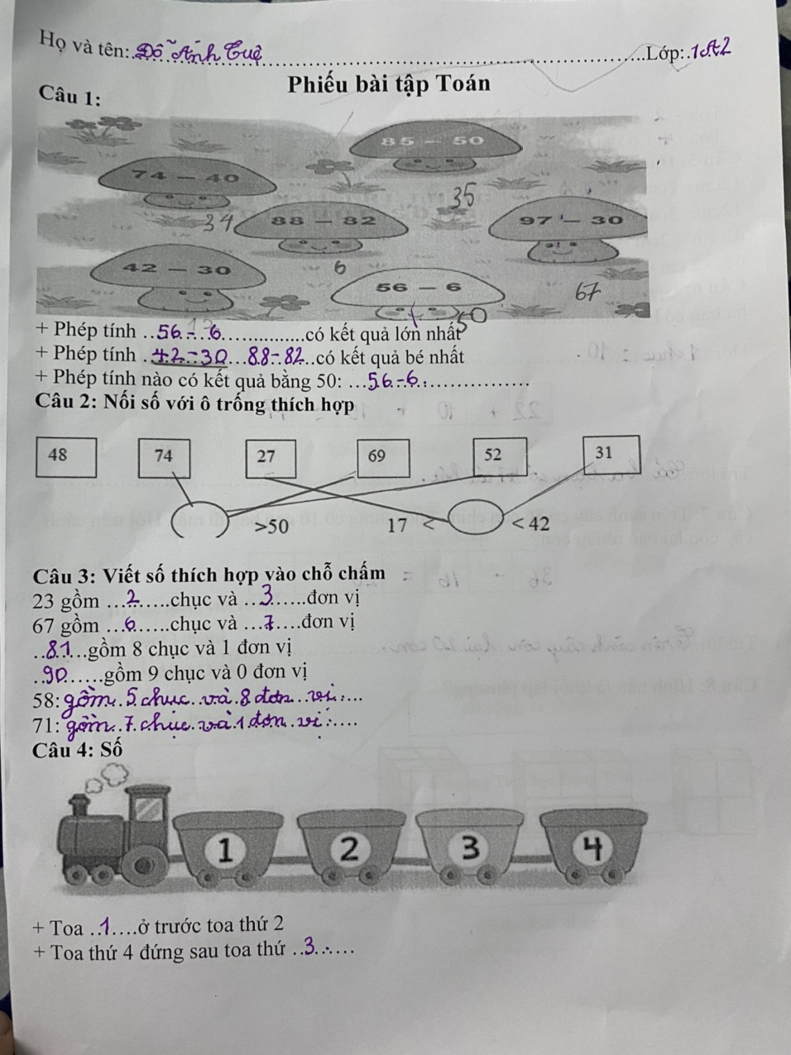
97 - 30
s
đ
đ
đ
đ
đ
đ
đ

Slide 12

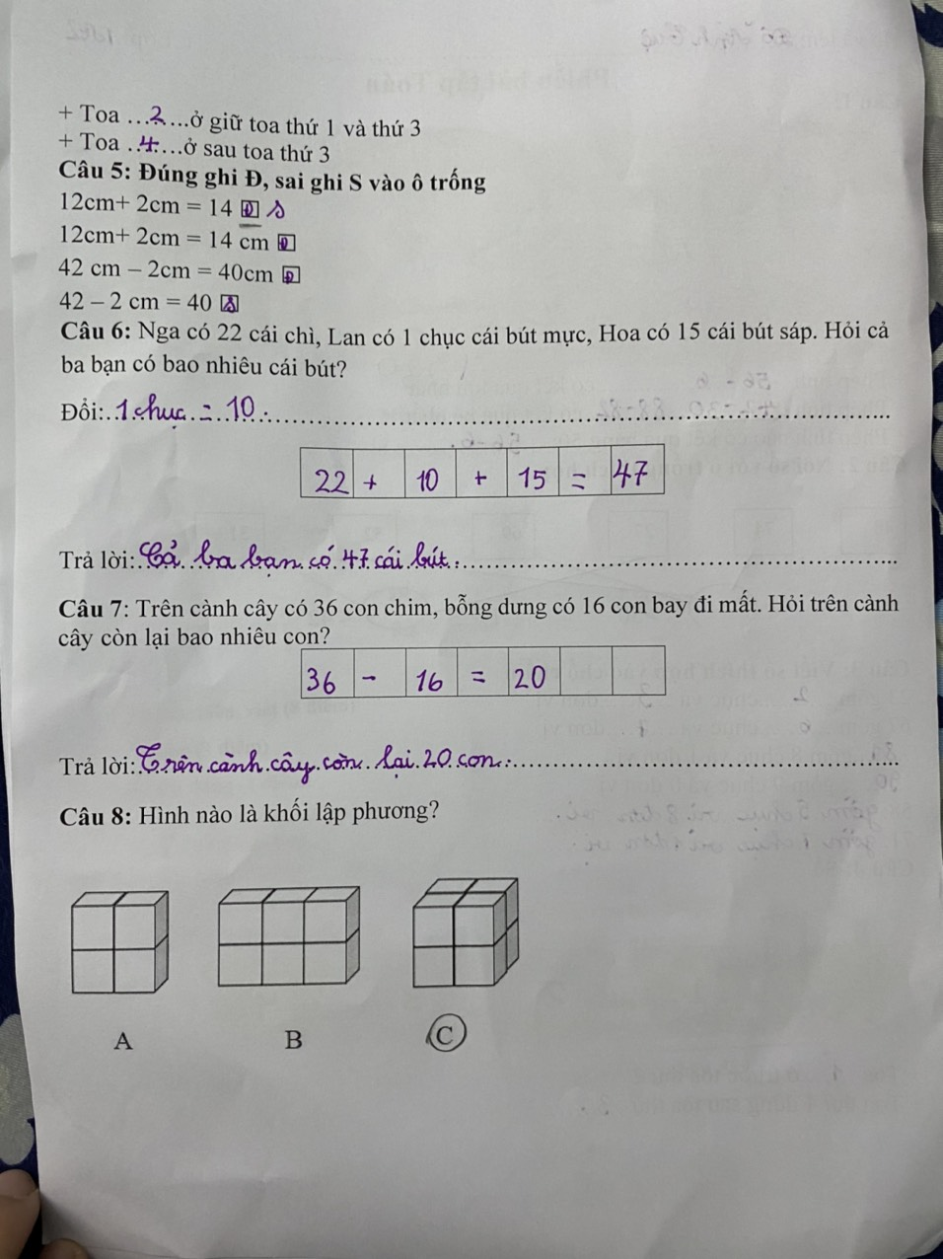
9,5
đ
đ
đ
đ
đ
đ
đ
đ
đ
đ
đ
đ

Slide 13
Bài 39
Ôn tập các số và phép tính
trong phạm vi 100
- Tiết 2 -

Slide 14




CÂU CÁ CÙNG
DORAEMON

Slide 15











CHÚC MỪNG
CHÚC MỪNG
CHÚC MỪNG
CHÚC MỪNG
CHÚC MỪNG
CHÚC MỪNG

Slide 16
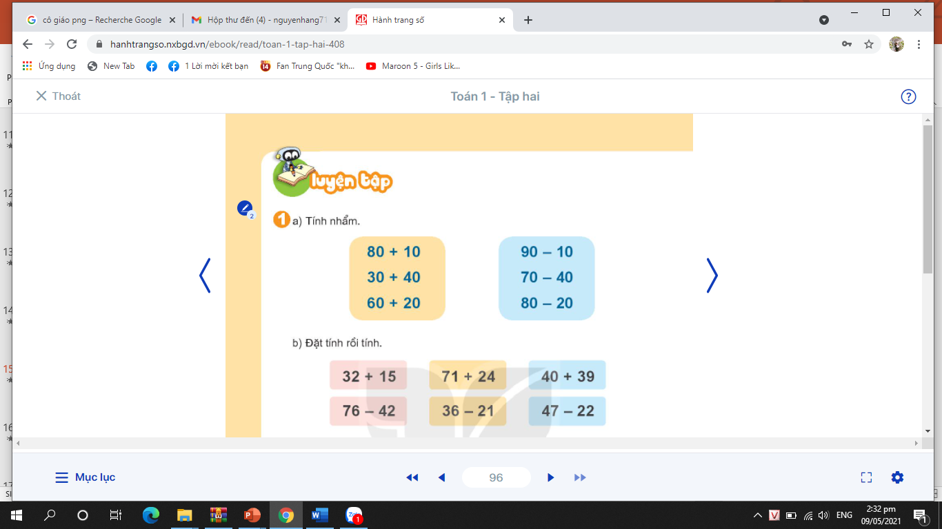








1
Tính nhẩm
= 90
= 80
= 70
= 30
= 80
= 60
b,Đặt tính rồi tính
$$\frac{+\begin{matrix}32 \\ 15\end{matrix}}{ 47}$$
$$\frac{+\begin{matrix}71 \\ 24\end{matrix}}{ 95}$$
$$\frac{+\begin{matrix}40 \\ 39\end{matrix}}{ 79}$$
$$\frac{−\begin{matrix}76 \\ 42\end{matrix}}{ 34}$$
$$\frac{−\begin{matrix}36 \\ 21\end{matrix}}{ 15}$$
$$\frac{−\begin{matrix}47 \\ 22\end{matrix}}{ 25}$$

Slide 17
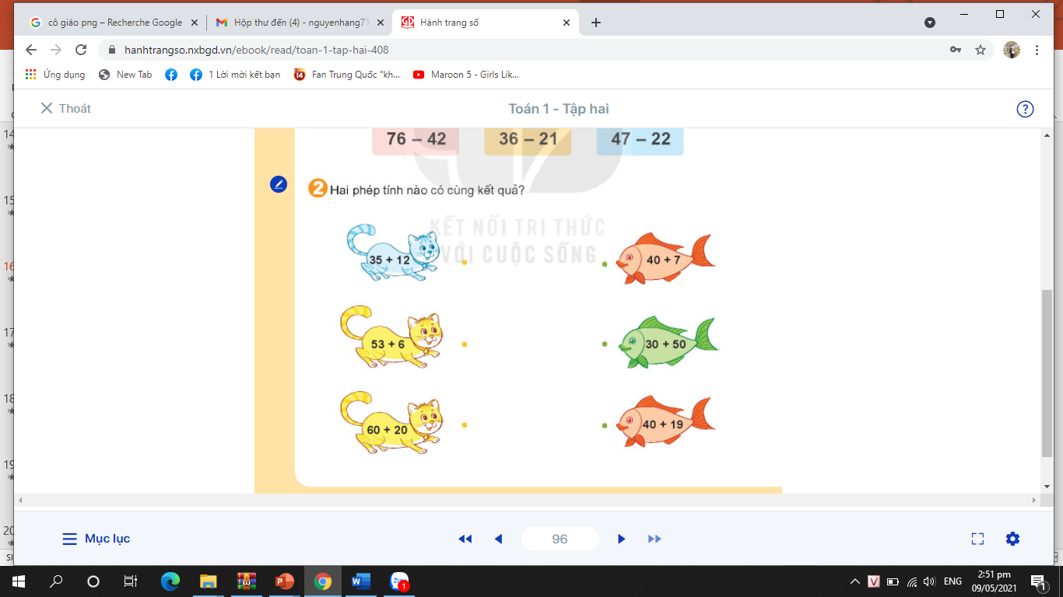
2
Hai phép tính nào có cùng kết quả?

Slide 18
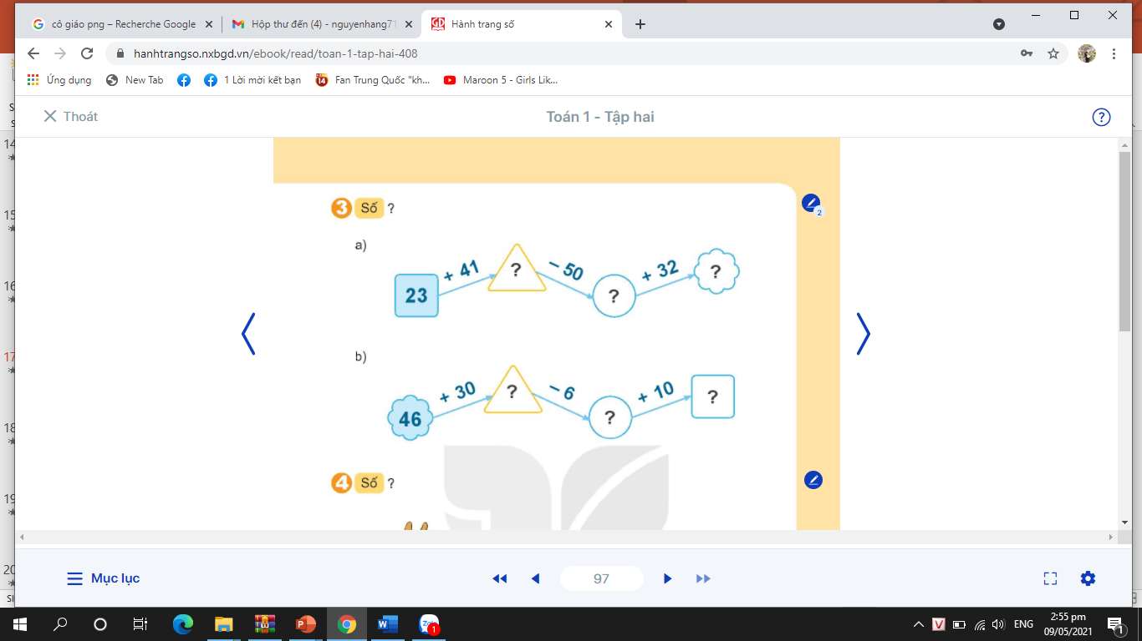
3
Số
64
46
14
76
80
70

Slide 19
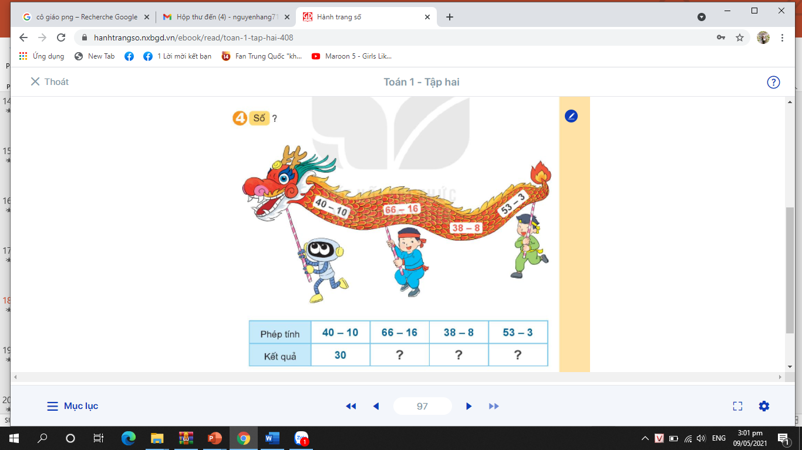
4
Số
50
30
50

Slide 20

1

Slide 21
2

Slide 22
Bài 39
Ôn tập các số và phép tính
trong phạm vi 100
- Tiết 3 -

Slide 23
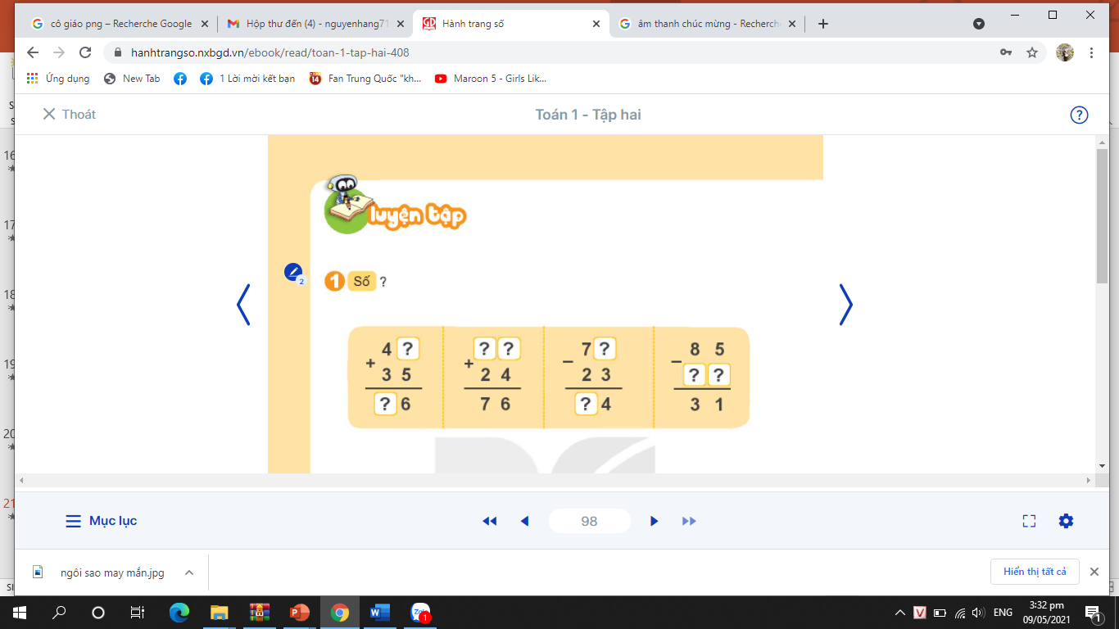
1
Số
1
5
2
7
5
4
7
5

Slide 24
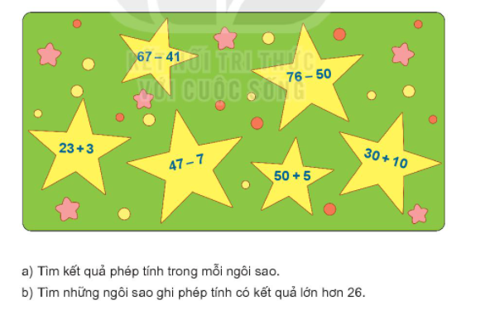
2
= 26
= 26
v
v
v
= 26
= 40
= 40
= 55
Tìm kết quả phép tính trong mỗi ngôi sao.
b) Tìm những ngôi sao ghi phép tính có kết quả lớn hơn 26.

Slide 25
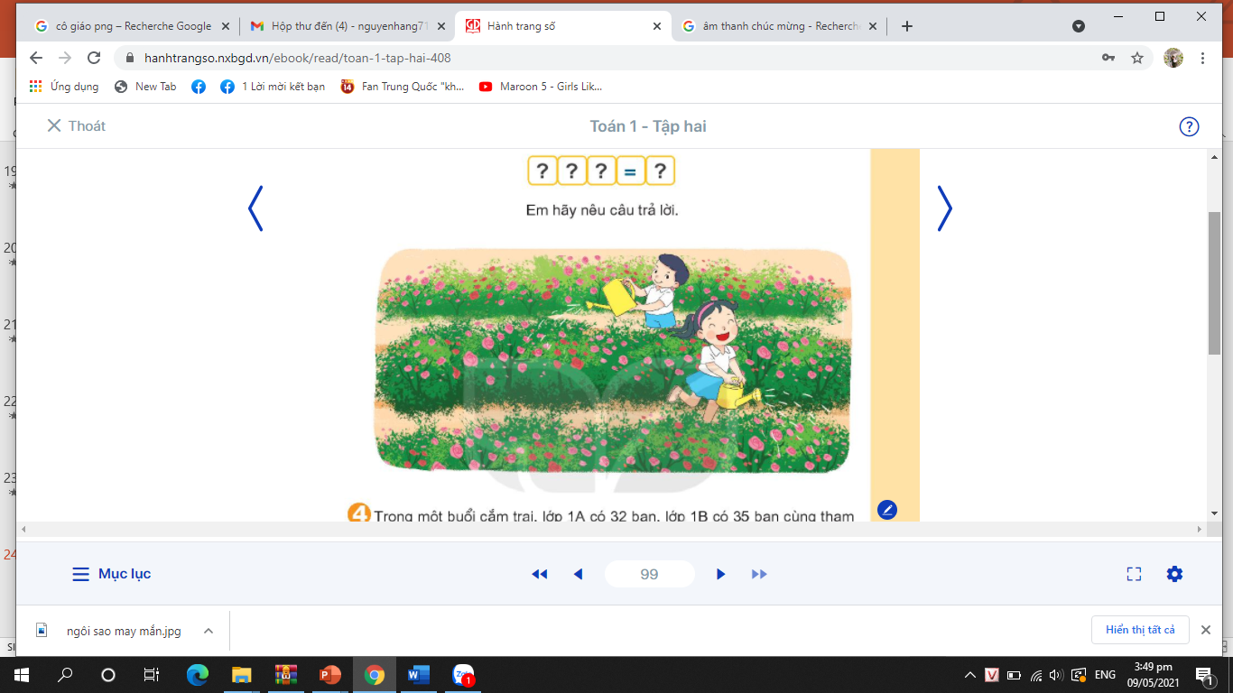
Em hãy nêu câu trả lời.
3
Lớp em chăm sóc 75 cây hoa hồng trong vườn hoa của trường. Sau một thời gian, sáng nay đã có 52 cây nở hoa. Hỏi còn bao nhiêu cây hoa hồng chưa nở hoa?
75 | - | 52 | = | 23
? | ? | ? | = | ?
Trả lời: Còn 23 cây hoa hồng chưa nở hoa.

Slide 26
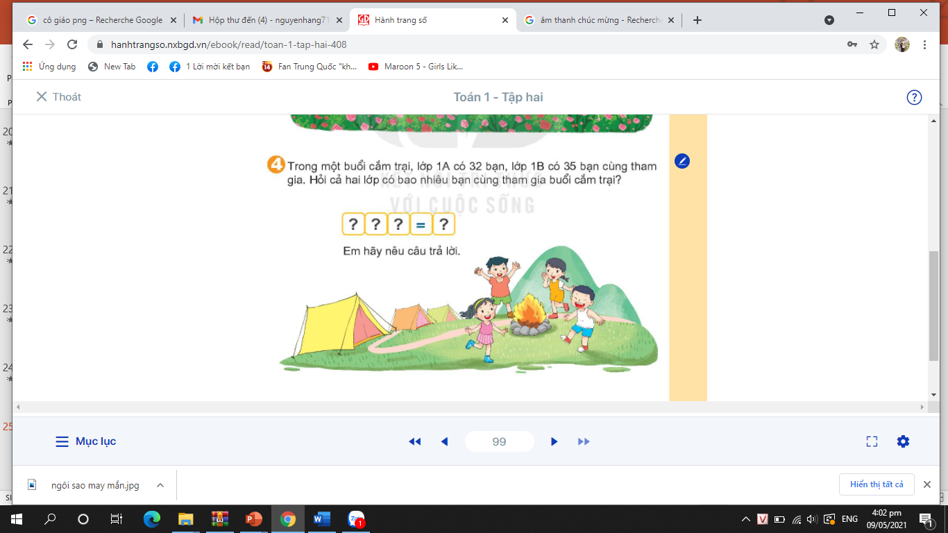
4
Trong một buổi cắm trại, lớp 1A có 32 bạn, lớp 1B có 35 bạn cùng tham gia. Hỏi cả hai lớp có bao nhiêu bạn cùng tham gia buổi cắm trại?
32 | + | 35 | = | 67
? | ? | ? | = | ?
Em hãy nêu câu trả lời.
Trả lời: Cả hai lớp có 67 bạn cùng tham gia buổi cắm trại.

Slide 27




Chào các em
Hẹn gặp lại các em

